Slide 1

Algoritmos y Programación I
Curso Essaya - 75.40 / 95.14 Clase 18 Algoritmos de ordenamiento I

Slide 2
>>> L = [ 'f', 'a', 'e', 'c', 'g', 'd', 'b' ]
>>> L.sort()
>>> L
[ 'a', 'b', 'c', 'd', 'e', 'f', 'g' ]

Slide 3
def ordenar(L):
???
>>> L = [ 'f', 'a', 'e', 'c', 'g', 'd', 'b' ]
>>> ordenar(L)
>>> L
[ 'a', 'b', 'c', 'd', 'e', 'f', 'g' ]

Slide 4
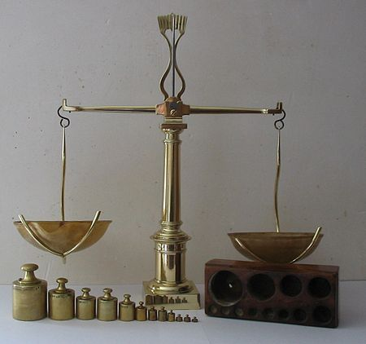
Algoritmos de ordenamiento por comparación
Funcionan comparando los elementos de la lista de a dos
'f' < 'a'?
'a' < 'e'?
...
f
a
e
c
g
d
b
0
1
2
3
4
5
6
Ejemplos:
Selección
Inserción
Mergesort
Quicksort
https://en.wikipedia.org/wiki/Sorting_algorithm

Slide 5
Ordenamiento por selección
ordena la lista que recibe
algoritmo selección(L):
para i ⬅ 0, 1, 2, ... N-2:
p ⬅ buscar la posición del elemento mínimo en L[i]..L[N-1]
intercambiar L[p] con L[i]

Slide 6
Invariantes:
La sublista L[0]..L[i-1] está ordenada
Todos los elementos en L[i]..L[N-1] son mayores
algoritmo selección(L):
para i ⬅ 0, 1, 2, ... N-2:
p ⬅ buscar la posición del elemento mínimo en L[i]..L[N-1]
intercambiar L[p] con L[i]
0
1
2
3
4
5
6
f
a
e
c
g
d
b
a
f
e
c
g
d
b
a
b
e
c
g
d
f
a
b
c
e
g
d
f
a
b
c
d
g
e
f
a
b
c
d
e
g
f
a
b
c
d
e
f
g

Slide 7
def ord_seleccion(L):
"""Ordena una lista de elementos según el método de selección.
Pre: los elementos de la lista deben ser comparables.
Post: la lista está ordenada.
"""
for i in range(len(L) - 1):
p = buscar_elemento_minimo(L, i)
L[p], L[i] = L[i], L[p]
def buscar_elemento_minimo(L, i):
min = L[i]
min_p = i
for j in range(i + 1, len(L)):
if L[j] < min:
min = L[j]
min_p = j
return min_p

Slide 8
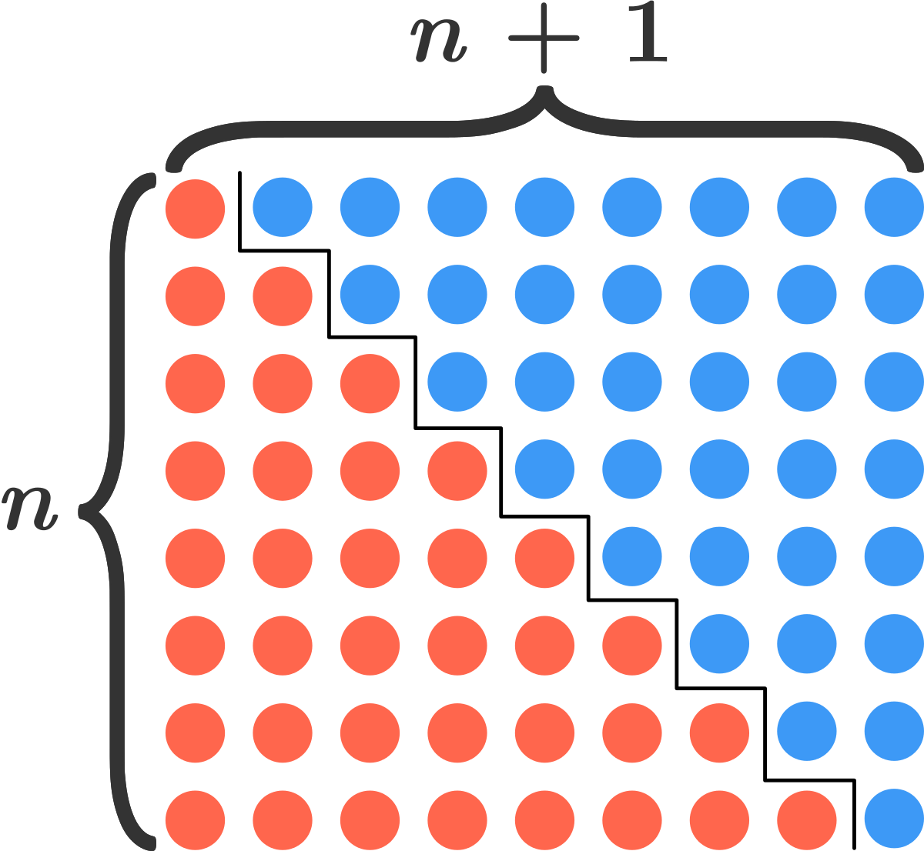
Ordenamiento por selección
algoritmo selección(L):
para i ⬅ 0, 1, 2, ... N-2:
p ⬅ buscar la posición del elemento mínimo en L[i]..L[N-1]
intercambiar L[p] con L[i]
T(N) =
N
+ (N - 1)
+ (N - 2)
+ ... + 1
T(N) =
N (N + 1) / 2
= N² / 2 + N / 2
T(N) ∊
O(N²)
E(N) ∊
O(1)

Slide 9
Ordenamiento por inserción
ordena la lista que recibe
algoritmo inserción(L):
para i ⬅ 1, 2, 3, ..., N-1:
insertar_ordenado(L, i)
>>> L = [1, 4, 8, 9, 13, 6, 10, 2, 11, 7]
insertar_ordenado(L, 3);
>>> L
[1, 4, 6, 8, 9, 13, 10, 2, 11, 7]

Slide 10
Invariante: La sublista L[0]..L[i-1] está ordenada
algoritmo inserción(L):
para i ⬅ 1, 2, 3, ..., N-1:
insertar_ordenado(L, i)
0
1
2
3
4
5
6
f
a
e
c
g
d
b
a
f
e
c
g
d
b
a
e
f
c
g
d
b
a
c
e
f
g
d
b
a
c
e
f
g
d
b
a
c
d
e
f
g
b
a
b
c
d
e
f
g

Slide 11
def ord_insercion(L):
"""Ordena una lista de elementos según el método de inserción.
Pre: los elementos de la lista deben ser comparables.
Post: la lista está ordenada.
"""
for i in range(1, len(L)):
insertar_ordenado(L, i)
def insertar_ordenado(L, i):
"""Pre: L[:i] está ordenada
Post: L[:i+1] está ordenada y contiene los mismos elementos
que estaban en L[:i] más el elemento que estaba en i.
"""
v = L[i]
j = i - 1
while j >= 0 and L[j] > v:
L[j + 1] = L[j]
j -= 1
L[j + 1] = v

Slide 12
Ordenamiento por inserción
algoritmo inserción(L):
para i ⬅ 1, 2, 3, ..., N-1:
insertar_ordenado(L, i)
Mejor caso:
O(N)
(Lista ordenada)
T(N)
Peor caso:
O(N²)
(Lista ordenada al revés)
T(N) ∊ O(N²)
O(1)
E(N) ∊

Slide 13
T(N)
Mejor
caso
Promedio
Peor
caso
E(N)
Selección
O(N²)
O(N²)
O(N²)
O(1)
"in-place"
Inserción
O(N)
O(N²)
O(N²)
O(1)
"in-place"
Mergesort
Quicksort

Slide 14


